Slide 1

码垛机器人
总结汇报评审
期末总结汇报
2026/06/16
小组：第八组（Snake Bite）

Slide 2
目录
01
02
03
项目目标与难点
软件生命周期规划
主要工作总结
04
05
06
过程管理与协作开发
收获与建议
成员分工

Slide 3
项目目标与难点

Slide 4
项目目标
开发⼀套运行于启智机器人上的基于 ROS的仓库货物分拣码垛机器⼈控制软件，实现在结构化仓储固定区域内完成：
货物识别抓取：在A 区（取货区）识别多种颜色的两种尺寸正方体货物（ 小立方体边⻓10cm、cub大立方体边长15cm，同种立方体有不同的颜色）
货物码垛：在B/C 区（码垛区）将货物分类码垛
任务管理：批量分拣任务导入、启动、暂停、恢复、异常处理
自主执行：在指定了取货区和码货区，提前建图后，机器人能够自动化完成整个作业流程，无需人为下发下一步指令。
数据闭环：Python脚本 本地统计落库（作业、货物、码垛状态、异常日志）
异常处理：能够自动检测并记录运行时发生的异常。保证无论在什么状态下，都能进入相应的异常处理流程，使机器人回到安全的状态。

Slide 5
项目难点
问题 难点 解决方案
Ubuntu20.04 + Python 3.8 下的环境配置
1.所有人并行开发，都需要配置一套运行环境。
2.双系统/虚拟机下机器人行为不一致。
3.Python 3.8过于老旧，很多yolo相关的包很难安装
导出conda environment yaml，让AI帮助在不同的电脑环境配置
仿真和实机的巨大鸿沟
1.仿真环境下，机器人的导航比较稳定，真实环境下，机器人的导航很迟缓，经常转圈。
2.仿真环境下机器人的识别效果比较稳定，真机环境上差异很大
层进式开发，每次在仿真上跑通一个功能，就到线下实机验证
机器人初始定位难题 + 抓取流程难题
1.如果机实现导航Map坐标和摄像头相对坐标的转换？
2.是否有多个地方同时向一个话题发信息，导致冲突和遮盖？以及不同话题消息的优先级问题。
初始定位问题：定义初始角θ，之后的所有计算都要用到
话题冲突问题： Sleep + 明确的优先级定义。

Slide 6
软件生命周期规划

Slide 7
软件生命周期规划
01
需求分析
4.4前
02
项目设计
4.4-4.18
软件生命周期规划
03
测试设计
4.18-5.10
04
代码开发与仿真测试
5.10-5.26
05
实机测试验证
5.26-6.15

Slide 8
主要工作总结

Slide 9
总体工作
项目共 15,300 行代码，分布在 4 个 ROS 自研包中，包含 10 个 Python 业务节点、1 个 C++ Gazebo 插件、8 个纯函数库、12 个 YAML 配置文件、9 个 launch 文件和 7 个 CLI 调试脚本。
工作方向 | 完成内容
需求拆解与模块划分 | 将码垛任务拆分为建图定位、路径导航、目标识别、机械臂抓取、堆放策略、状态反馈等子模块
ROS 服务化封装 | 为建图、导航、码垛任务封装统一启动、停止、目标下发和异常终止接口
建图与导航集成 | 完成手动/自动建图、地图保存、地图加载、AMCL 初始位姿修正和 move_base 导航调用
业务流程规划 | 为码垛业务服务提供后端逻辑和预备前端接口
前端设计 | 面向用户完成前端设计，基本对接后端业务逻辑
抓取码垛流程 | 完成“识别货物-导航到取货区-机械臂抓取-导航到放置区-按策略码垛”的主流程
测试计划与实施 | 在 Gazebo/RViz 环境中完成主要功能验证，在实机状况下完成部分功能验证
文档总结与演示 | 整理各项内容，进行文档总结和评审演示

Slide 10
项目代码
项目共约 24,000 行代码，主要分布在前端可视化、ROS 后端控制、数据库支撑与验证启动脚本四个层面。ROS 端包含 10 个核心自研包、16 个 Python/C++ 业务节点、30+ Service/Message 定义、18 个 launch/参数配置文件，并复用 wpb_home、move_base、gmapping、AMCL、rosbridge 等成熟组件完成码垛机器人闭环。
节点/模块 | 主要功能
ctrl_core_node | 全局模式状态机，统一管理 Pending、自动建图、手动建图、导航、码垛等模式；
mapping_server_node | 封装手动/自动建图服务，完成地图生成、保存和机器人静止保护
map_provider_node | 提供地图清除、地图保存、AMCL 初始位姿设置和 RRT 前沿探索支撑；向控制器提供自动建图/手动建图 Action
navigation_server_node | 统一启动导航栈、地图加载、AMCL 定位和目标点服务，负责导航模块生命周期管理
simple_goal / goal_server | 基于 move_base 的二次封装，提供 /navigation/navigate Action；支持正常导航、动态避障重规划、取消导航和失败返回
object_detect_3d_node | 基于 RGB-D/点云的桌面目标检测，输出 /wpb_home/objects_3d；用于获取货物类别、空间坐标和抓取候选目标
yolo_detection_node | 提供 2D 视觉检测接口，输出货物边界框、类别和置信度；作为 HSV/点云检测之外的模型识别后端预留
palletizing_executor_node | 码垛主执行器，串联“识别-导航-抓取-搬运-放置-统计”流程；
mark_zone_tool | 取货区/放置区标定工具，结合 TF 获取机器人位姿并调用 /palletizing/mark_zone 保存 source/dest 区域参数
safety_zone_node | 激光雷达安全区检测，订阅 /scan，发布 /safety_zone/status；
robot_arm_controller | 机械臂动作适配层，驱动 WPB Home 抓取/放置行为，处理夹爪开度、机械臂抬升、抓取结果和放置结果反馈

Slide 11
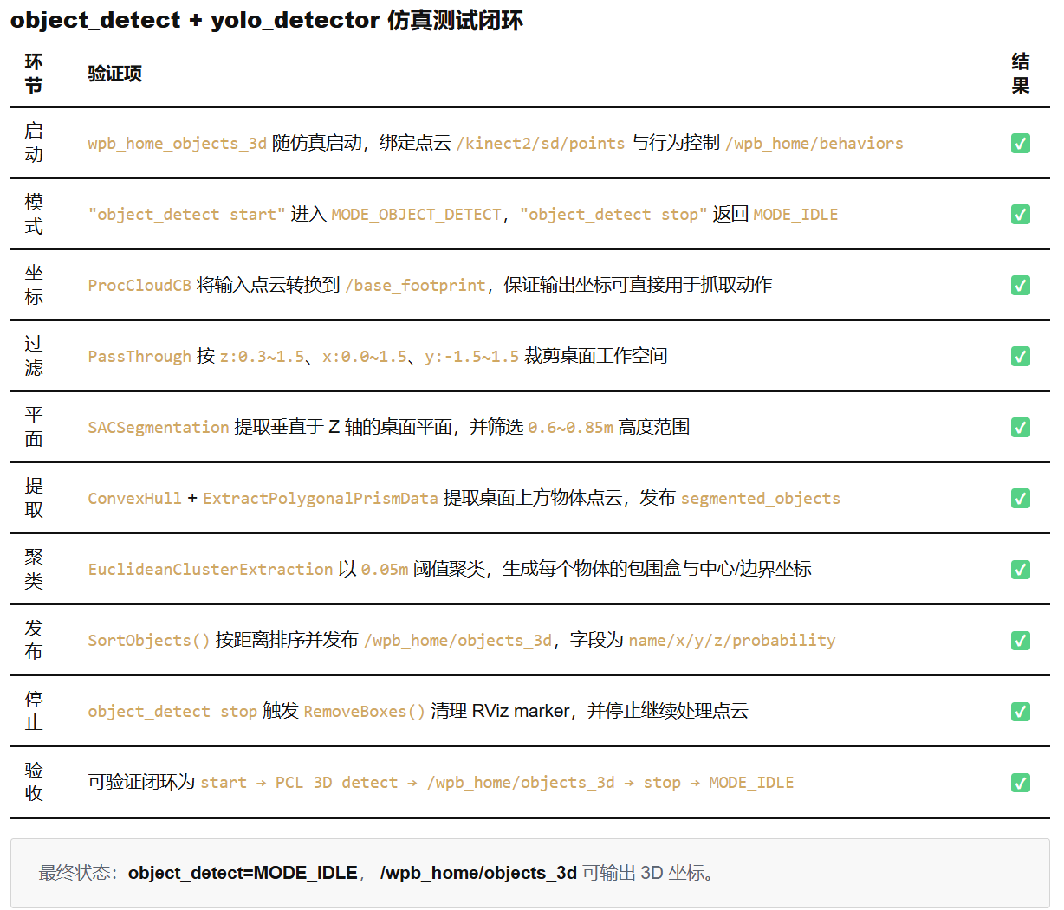
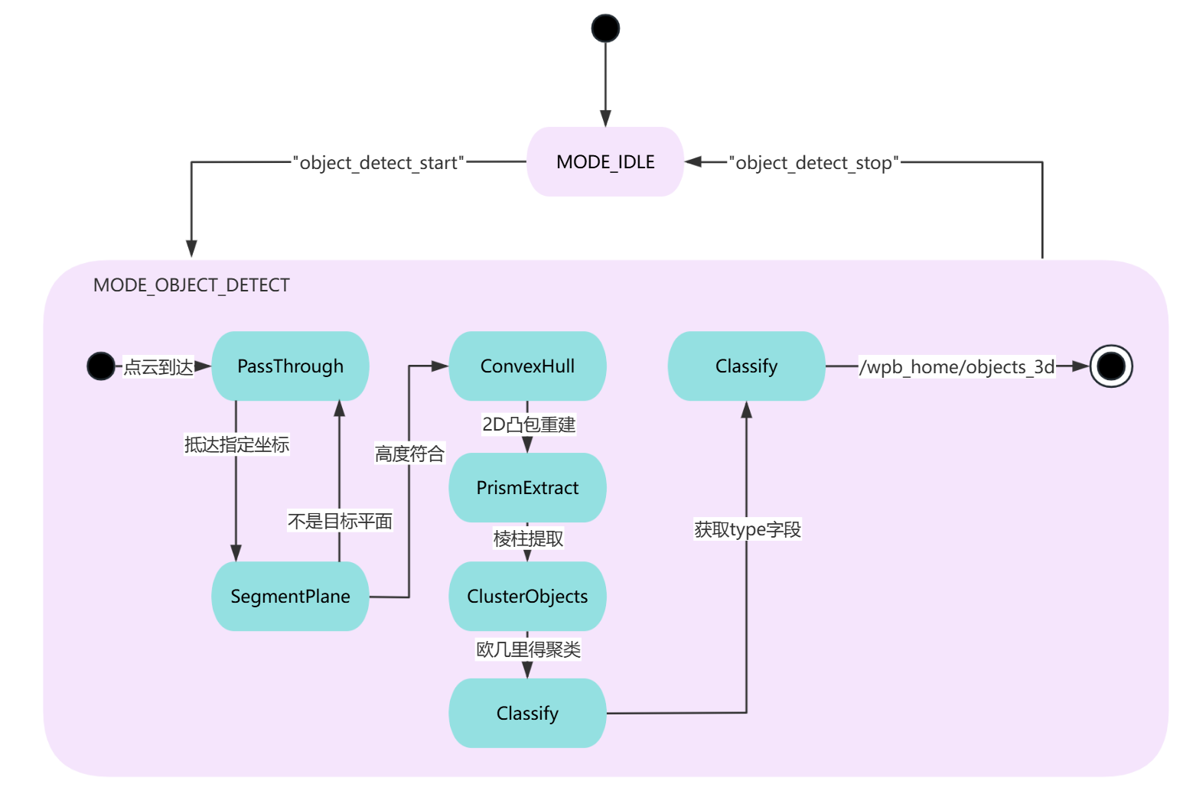
主要单元仿真闭环

Slide 12
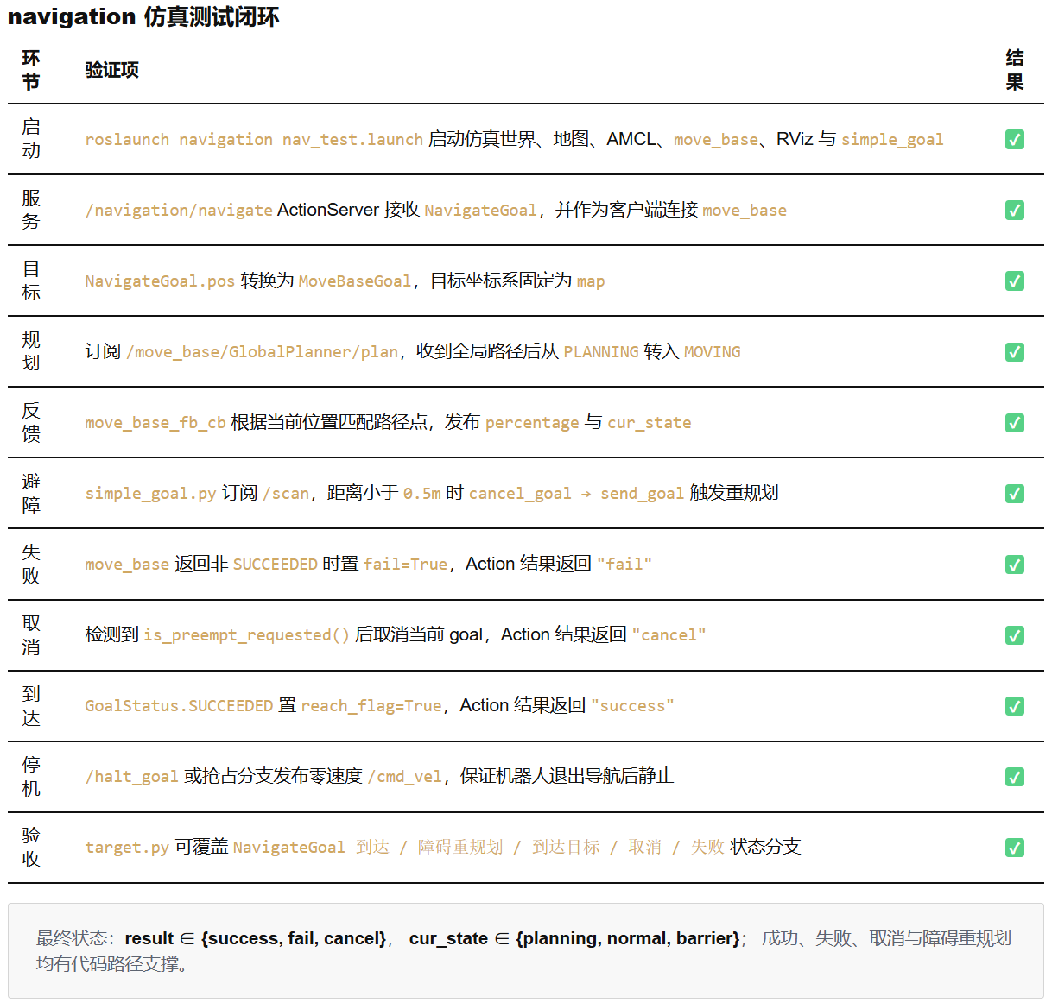
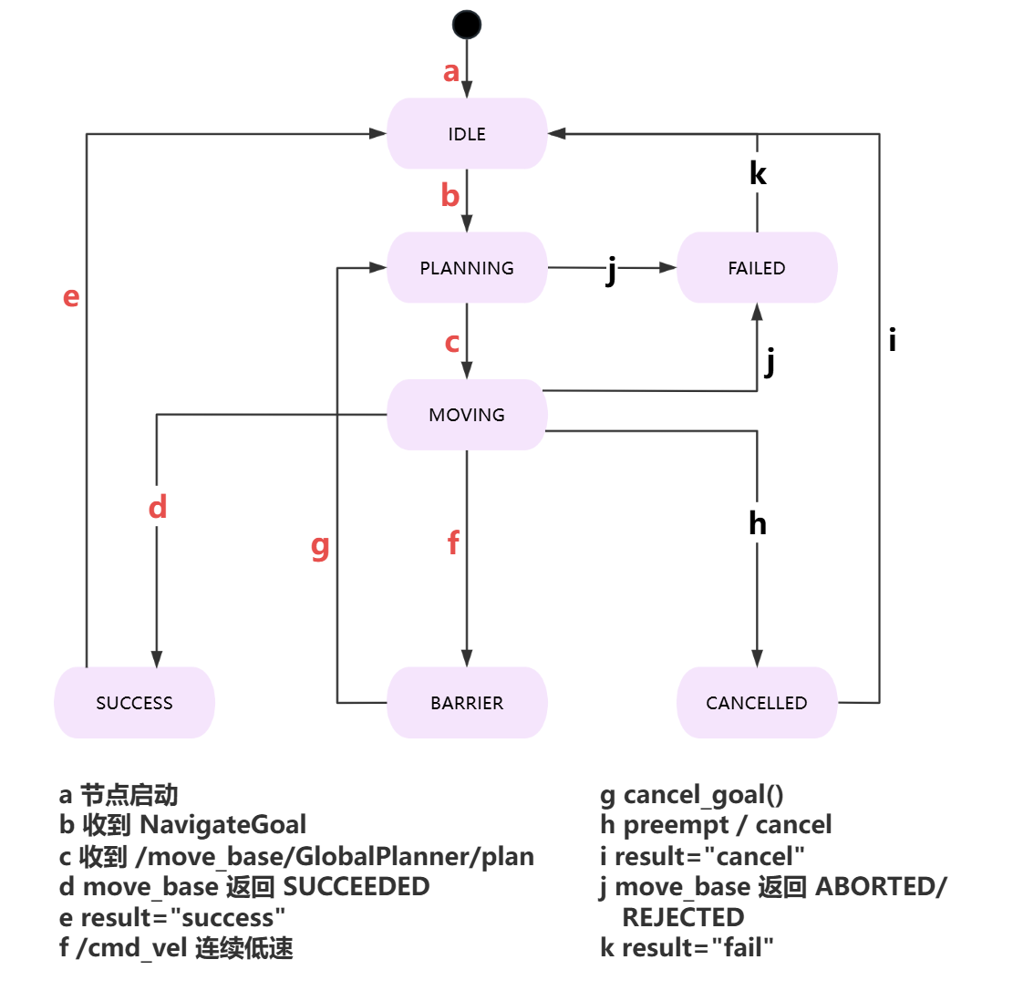
主要单元仿真闭环

Slide 13
过程管理与协作开发

Slide 14
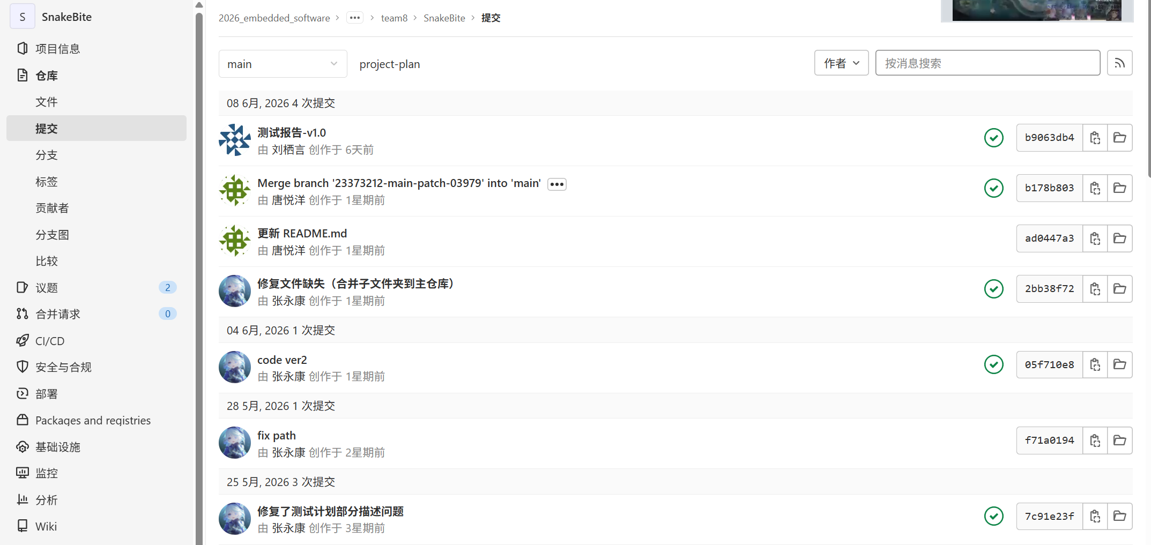
过程管理
项目开发初期
基于gitlab的过程管理

Slide 15
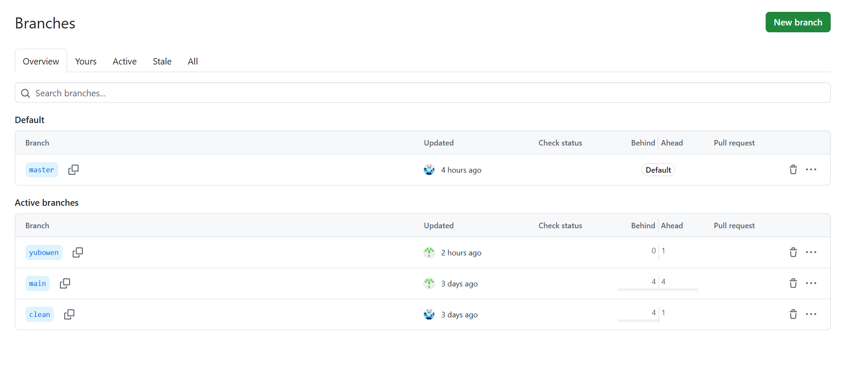
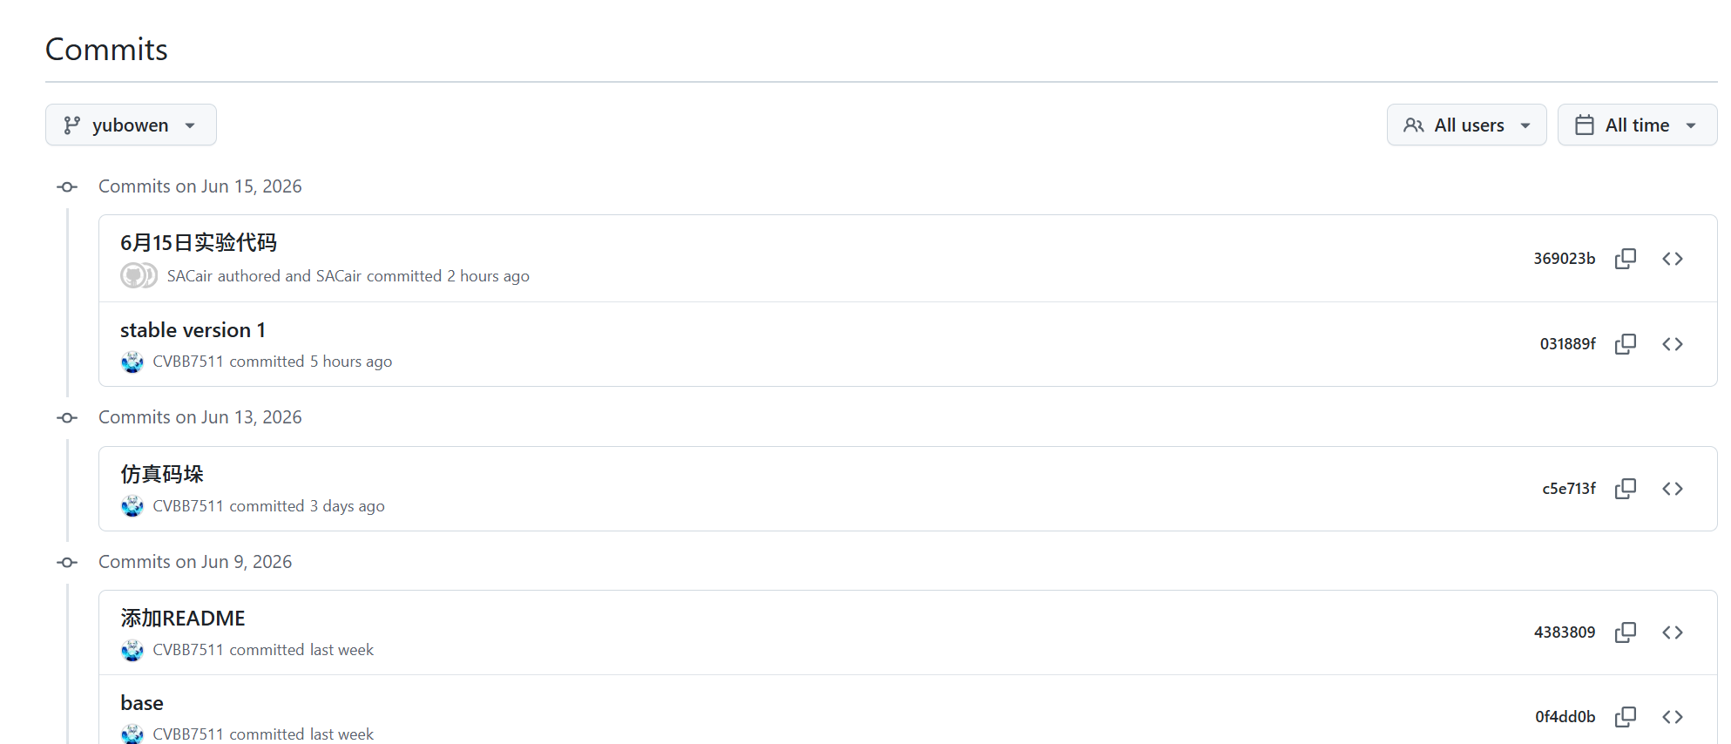
过程管理
项目开发后期
鉴于开发便捷性，开发仓库转为GitHub
基于GitHub的过程管理

Slide 16
收获与建议

Slide 17
收获与建议
通过软工，我们了解了 ROS 的基本结构，包括节点、话题、消息和 launch 文件等内容，对机器人系统的运行方式有了更直观的认识。
软工的实际开发让我们体会到团队协作的重要性。合理分工、及时沟通和统一接口能够有效提高项目推进效率。
通过软工课程，我们对软件开发流程有了更清晰的理解，认识到需求分析、系统设计、开发测试和文档编写都是项目中不可缺少的环节。
在功能实现和调试过程中，我们锻炼了代码编写与问题定位能力，也提高了对 ROS 工具和机器人控制逻辑的掌握程度。
我们建议进一步完善实验内容，使其更贴近实际开发中的问题，例如系统集成、接口调试和异常处理等。
我们还建议更新实验室设备与软件配置，统一系统环境和依赖版本，以减少环境问题对实验进度的影响。

Slide 18
成员分工

Slide 19
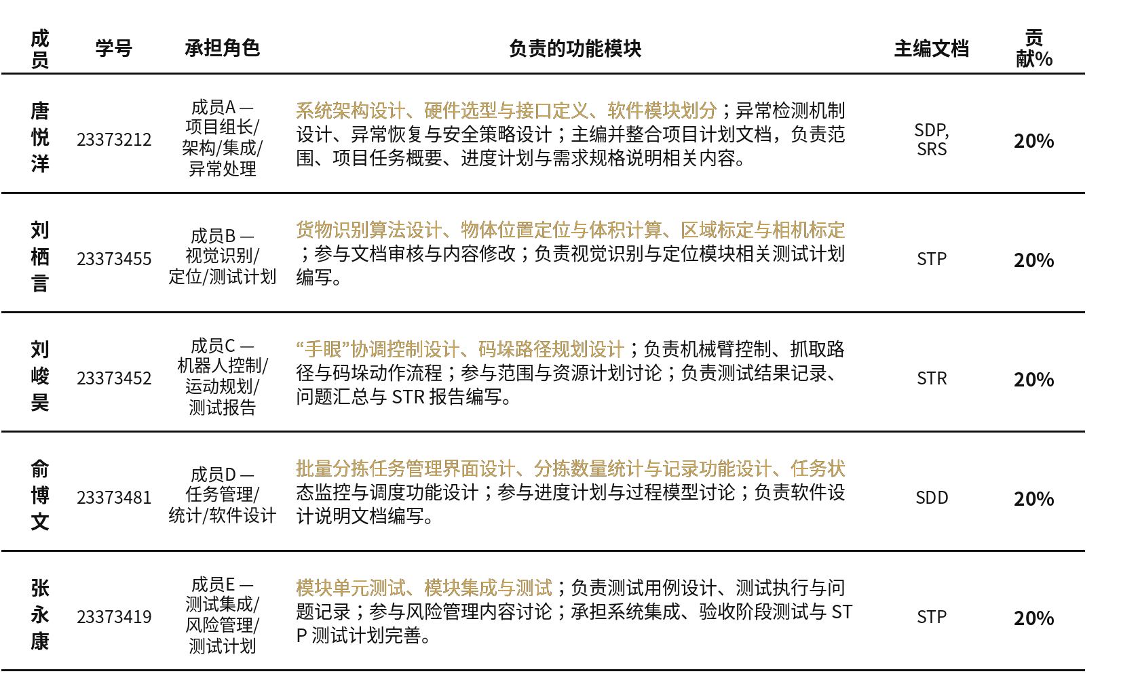
成员分工

Slide 20
谢谢！
期末总结汇报
2026/06/16
小组：第八组（Snake Bite）

